Slide 1
Why NEST

Slide 2
Base knowledge
Đi kèm với sự phát triển mạnh mẽ của NodeJS là sự ra đời của hàng tá các framework khác nhau. Tuy nhiên, chưa có một framework nào giải quyết được triệt để vấn đề căn bản của NodeJS - đó chính là Infrastructure.
Nest cung cấp một kiến ​​trúc tuyệt vời cho phép developers cũng như các teams tạo ra các ứng dụng testable, scalable, giảm thiểu phụ thuộc lẫn nhau và dễ dàng bảo trì. Kiến trúc này được lấy cảm hứng từ Angular, dĩ nhiên rồi, ông co-founder cũng như developer chính cho dự án là chuyên gia lập trình của Google.
NestJS là sự kết hợp tốt nhất cho thiết kế lập trình hướng đối tượng (OOP) và phản ứng chức năng (FRP).

Slide 3
Base knowledge
Nest xây dựng hoàn toàn trên Typescript, tuy nhiên ai rảnh cũng có thể dùng Javascript thuần nếu muốn.
Kiến trúc module hóa hoàn toàn, giúp giảm thiểu sự phụ thuộc lẫn nhau cùng khả năng tái sử dụng code dễ dàng hơn.
Ứng dụng mô hình MVC truyền thống kèm theo Dependency Injection cực kỳ thân thiện cho các developers đã từng biết Angular
Cung cấp một hệ sinh thái modules có sẵn. Cái gì cần, nó đều có. Cái gì nó không có => nó cung cấp các methods giúp bạn sử dụng hầu hết các NodeJS packages khác.
GraphQL
Web Sockets
Redis
RabbitMQ
Kafka
...
Dễ dàng tích hợp với các framework khác như Express và Fastify.

Slide 4
Decorators trong Typescript
Decorator không phải là một tính năng mới của TypeScript, mà thực sự nó đến từ JavaScript, là một đề xuất trong giai đoạn 2. Khi code được dịch bởi TypeScript, decorator sẽ wrap các thứ này lại và thêm vào các metadata.
Trong JavaScript thuần từ trước phiên bản ES6, khái niệm decorator cũng đã xuất hiện dưới dạng "functional composition" - wrap một function bằng một function khác.
Bản chất của decorators chỉ là các hàm JavaScript, có thể được “hook” vào các class, method, accessor, properties hoặc parameters.
Nếu từng làm việc với React JS, thì thực tế nó cũng hoạt động theo cách tương tự khái niệm Higher-Order Component.

Slide 5
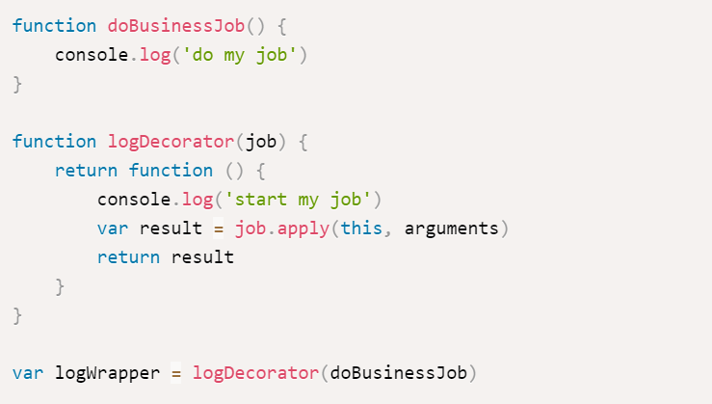

Slide 6
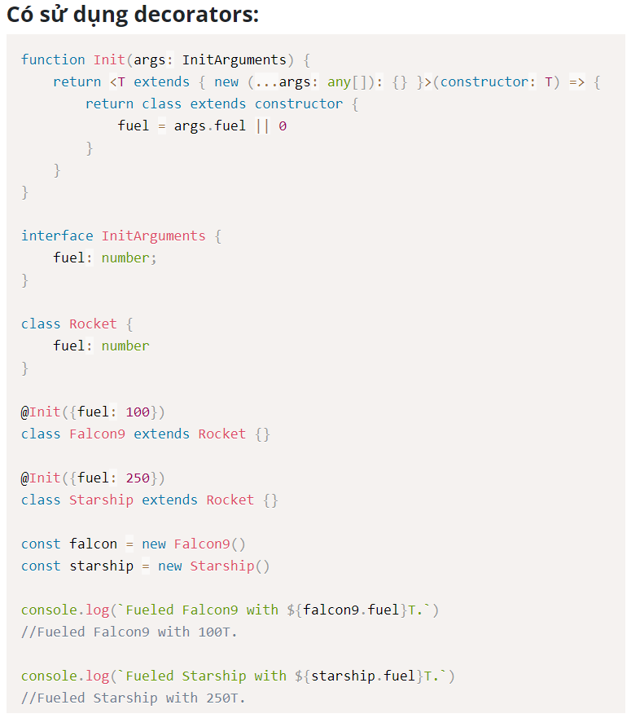
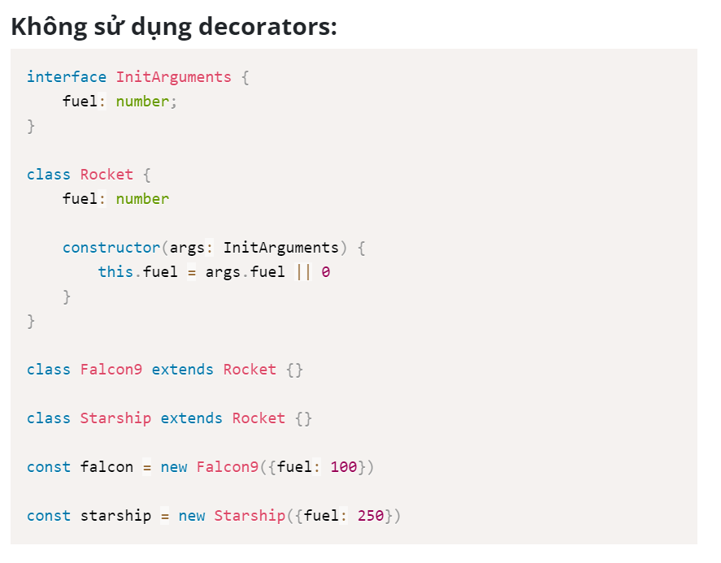

Slide 7
Multiple decorators
Có thể khai báo multiple decorators cho đối tượng. Có 2 cách để triển khai như sau:
Trên cùng một hàng. Các decorator sẽ được dịch tuần tự từ trái qua phải. Các kết quả (results) sau đó sẽ là các functions được gọi tuần tự từ phải qua trái.
Trên nhiều hàng. Các decorator sẽ được dịch tuần tự từ trên xuống dưới. Các kết quả (results) sau đó sẽ là các functions được gọi tuần tự từ dưới lên trên.
Trong Typescript, có 5 loại decorator: class/method/property/accessor/parameter decorator
Có một thứ tự được xác định rõ ràng về cách áp dụng cho các kiểu khai báo decorator khác nhau bên trong một class:
Parameter Decorators, sau đó là Method Decorators, Accessor Decorators, hoặc Property Decorators:
Áp dụng cho từng instance member.
Áp dụng cho từng static member.
Parameter Decorators
Áp dụng cho constructor.
Class Decorators
Áp dụng cho class.

Slide 8
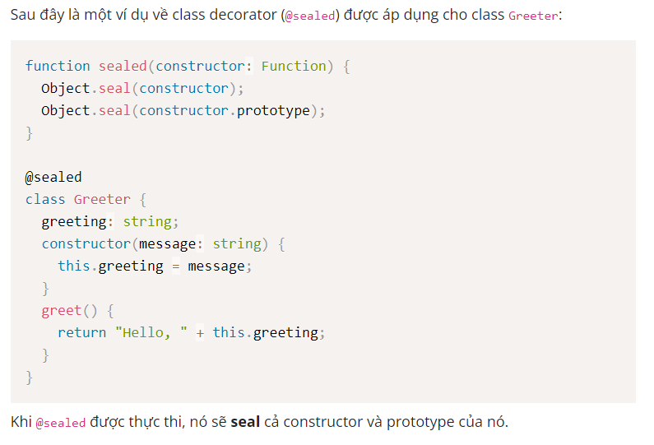
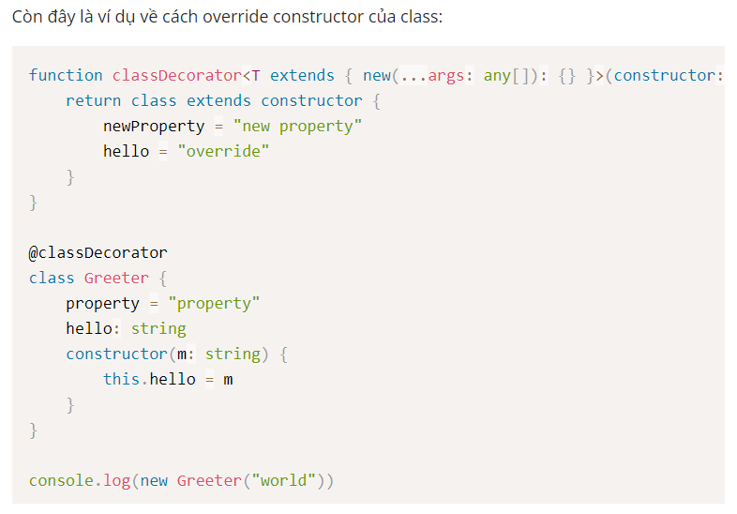

Slide 9
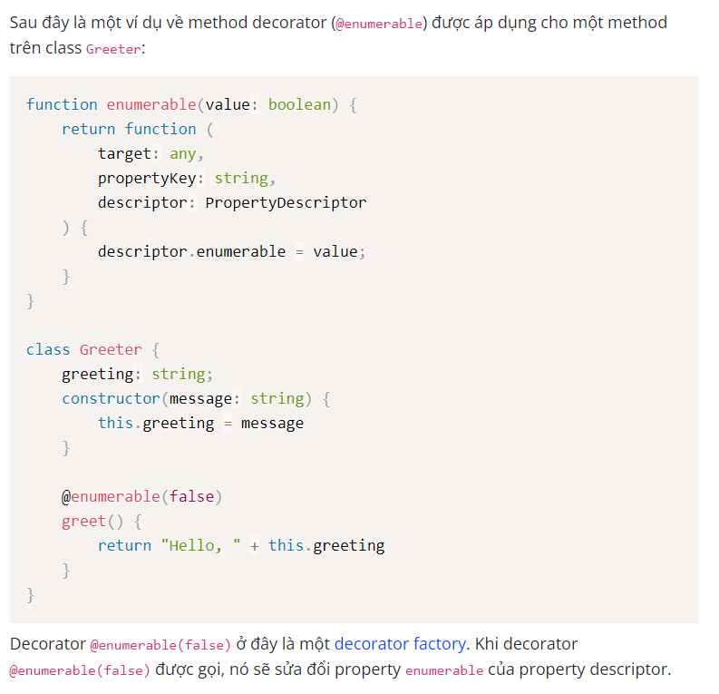

Slide 10
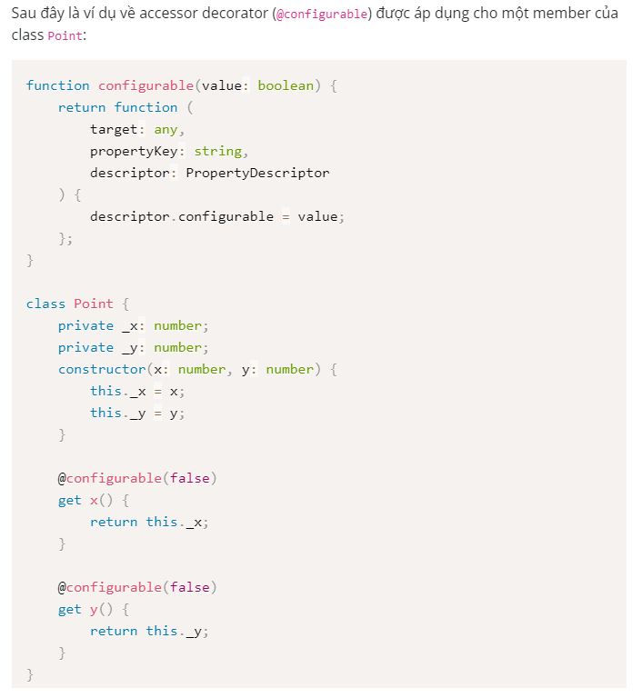

Slide 11
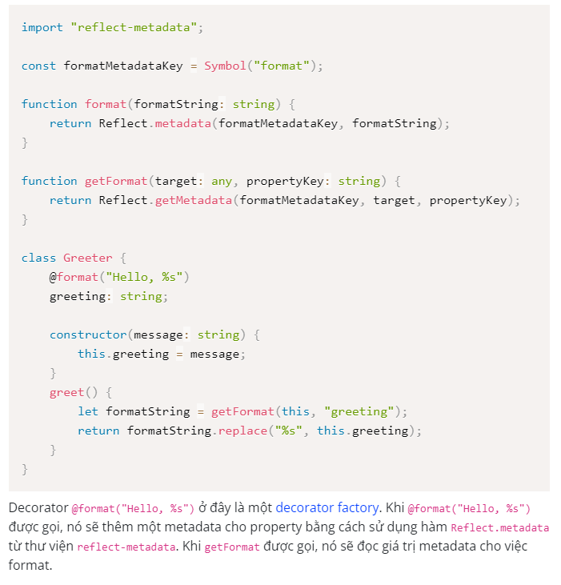

Slide 12
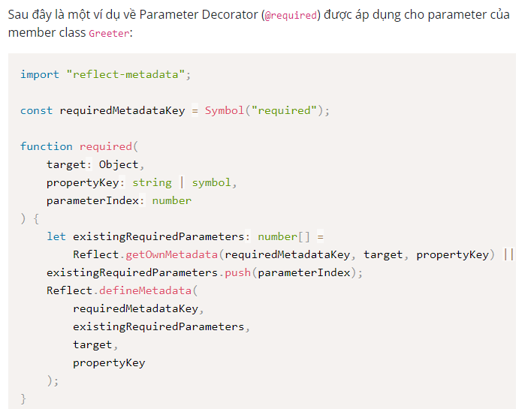
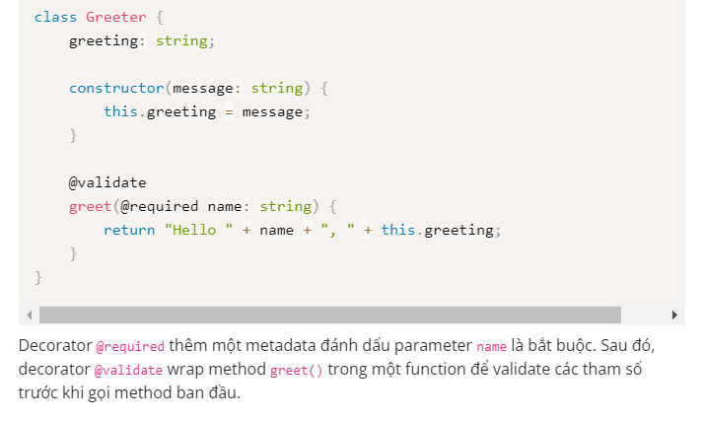
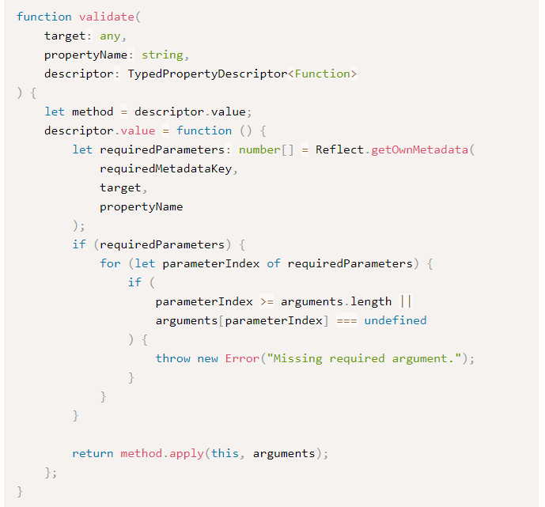

Slide 13
Decorator, Metadata là các tính năng thử nghiệm và có thể dẫn đến các breaking changes trong tương lai.
Tuy nhiên, đây đều là các tính năng đã được xác nhận là đang (và sẽ) được implement vào JavaScript trong tương lai, nên ta có thể yên tâm sử dụng nó thông qua cách mà TypeScript cung cấp mà không phải quá lo lắng.

Slide 14
NestJS – Providers Providers là thành phần cơ bản và cực kỳ quan trọng trong Nest để thực hiện Dependency Injection. Dependency Injection là một DP(Design Pattern).
Trong NestJS, providers đóng vai trò quan trọng trong việc quản lý các đối tượng có thể được inject và sử dụng trong ứng dụng.
Service Providers:
Trong NestJS, các class được đánh dấu bằng decorator @Injectable() được coi là service providers.
Các service providers thường chứa logic, gọi API, truy vấn cơ sở dữ liệu & xử lý dữ liệu.
Controller và Dependency Injection:
Controllers trong NestJS sử dụng dependency injection để nhận các service providers.
Các service providers được inject vào constructor của controllers thông qua parameter.
Global Scopes và Request Scopes:
có thể quy định scopes của providers, chẳng hạn như @Injectable({ scope: Scope.REQUEST }), để xác định liệu mỗi request có sử dụng một instance riêng của provider hay không.
Module Providers và Singleton Pattern:
Providers thường được định nghĩa trong các modules của ứng dụng.

Slide 15
NestJS – Providers Providers là thành phần cơ bản và cực kỳ quan trọng trong Nest để thực hiện Dependency Injection. Dependency Injection là một DP(Design Pattern).
Dependency Injection (DI), đi kèm đó là 3 khái niệm class:
Client
Service
Injector
Trong Nest, providers đại diện cho các class Service ➔ các providers sẽ được inject vào những nơi cần sử dụng thông qua DI .
Một số class cơ bản trong Nest được xem là provider như
Service
Factory
Repository
Helper
...

Slide 16
Dependency Injection Providers là thành phần cơ bản và cực kỳ quan trọng trong Nest để thực hiện Dependency Injection. Dependency Injection là một DP(Design Pattern).
Nhờ Typescript, có thể dễ dàng quản lý các dependencies trong Nest thông qua kiến trúc type-mapping.
Trong Nest, providers đại diện cho các class Service ➔ các providers sẽ được inject vào những nơi cần sử dụng thông qua DI .
Một số class cơ bản trong Nest được xem là provider như
Service
Factory
Repository
Helper
...

Slide 17
Nest cung cấp sẵn một hệ thống IoC Container riêng giúp thực hiện DI một cách dễ dàng. Tóm tắt cơ chế hoạt động của nó như sau:
Trong app.service.ts, decorator @Injectable() khai báo cho IoC Container biết AppService là một dependency được quản lý bởi IoC Container.
Trong app.controller.ts, controller AppController khai báo nó cần dependency AppService thông qua constructor.
Trong app.module.ts, Nest tạo ra một token liên kết với AppService từ tập tin app.service.ts. Việc đăng ký được thực hiện thông qua mảng providers của decorator @Module().
Khi Nest khởi tạo AppController, nó sẽ tìm kiếm tất cả các dependencies mà AppController yêu cầu - ở đây là AppService.
IoC Container lúc này sẽ kiểm tra tất cả providers đã được register trong Nest module và tìm AppService thông qua AppService token đã được đăng ký trước đó.
Sau khi tìm thấy, nó sẽ khởi tạo (hoặc lấy về nếu đã tồn tại) instance của AppService, sau đó khởi tạo class AppController, đồng thời inject AppService vào AppController thông qua constructor.
Nếu không tìm thấy, Nest sẽ báo lỗi cho bạn biết.
Trong AppService, chúng ta định nghĩa nó là một dependency bằng cách sử dụng decorator @Injectable().
Ngoài ra, AppService được inject vào AppController thông qua constructor.
Việc sử dụng Access Modifier (public - protected - private) trong constructor là một cách viết tắt giúp có thể khai báo và khởi tạo property trong class cùng một lúc.
Một điều quan trọng nữa là cần register AppService trong Nest module để nó resolve và thực hiện inject AppService đúng cách.
chỉ cần chỉnh sửa file Nest module, sau đó thêm AppService vào mảng providers của decorator @Module().
Ngoài ra, IoC Container còn thực hiện analysis các dependencies (Nest gọi nó là tạo Dependency Graph). Dependency Graph bảo đảm các dependencies được resolve theo thứ tự - về cơ bản là "từ dưới lên".
Cơ chế này của IoC Container giúp giải quyết vấn đề “khi có nhiều lớp Service phụ thuộc nhau.”

Slide 18
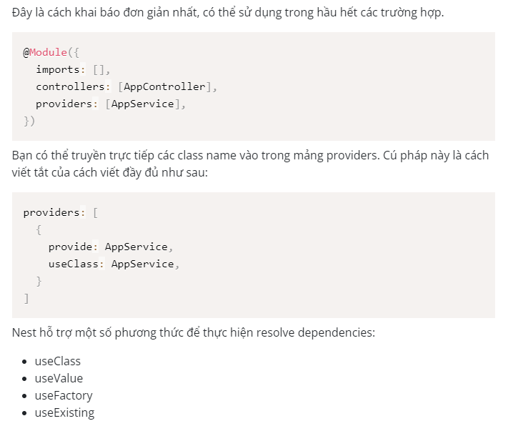
Providers cơ bản

Slide 19
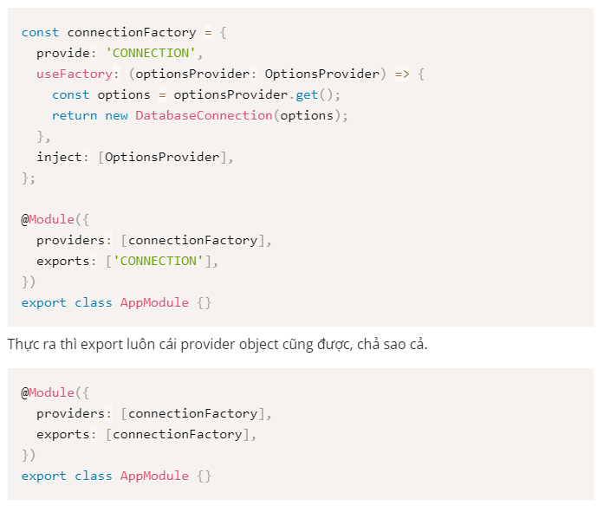
useClass
chỉ có các class đăng ký @Injectable() mới có thể sử dụng làm instance theo cách này
useValue
Nest sẽ resolve dependency bằng chính instance hoặc value được khai báo.
Export Provider
Nếu muốn một provider khai báo trong module A có thể được dùng bởi module B ➔ cần export provider đó từ module A, sau đó import module A vào trong module B để sử dụng.
useExisting
giúp alias các providers đã tồn tại.
useFactory
giúp provider một cách dynamic. Dependency sẽ được resolve bằng giá trị của hàm useFactory().
Non-class provider tokens
Nest cũng cho phép bạn register DI tokens bằng string hoặc Symbol.

Slide 20
NestJS – Controllers Trách nhiệm chính của controllers là xử lý các requests và phản hồi lại cho phía client.
NestJS sử dụng một design pattern ở hầu hết mọi nơi, đó là Decorator (~ Angular).
Thông thường, mỗi controller sẽ có nhiều routes, mỗi routes chịu trách nhiệm xử lý các actions cụ thể.

Slide 21
Truyền nhận dữ liệu qua DTO DTO (Data Transfer Object) - là cách triển khai một design pattern rất phổ biến - Transfer Object Pattern. Chúng đơn giản là các object xác định kiểu dữ liệu sẽ được gửi đi hoặc nhận về, và có thể được serialize khi truyền qua mạng. Chúng không - và cũng không nên có các logic xử lý bên dưới.
Nest hỗ trợ đọc dữ liệu truyền lên từ client request thông qua decorator @Body().
Bạn cần lưu ý là theo chuẩn HTTP, các requests sử dụng method POST, PUT, PATCH mới có thể đính kèm payload, do đó decorator @Body() chỉ hoạt động với các HTTP methods này.
Nest hỗ trợ khai báo DTO qua interface hoặc các class. Tuy nhiên, phổ biến là sử dụng class.

Slide 22
WHY: Ưu tiên sử dụng class trong DTO
Class là một phần trong chuẩn Javascript ES6. Do đó, chúng được giữ lại sau khi compiled.
Trong khi đó interface chỉ là cú pháp của Typescript, chúng không tồn tại, và cũng sẽ bị xóa khỏi code Javascript sau khi compiled. Do đó, Nest không thể tham chiếu đến chúng trong lúc chạy.
Thêm một vài điểm nhấn quan trọng khi sử dụng class:
Rất dễ dàng thực hiện validate dữ liệu đầu cuối thông qua class-validator.
Có thể transform dữ liệu thông qua các Pipes. Bởi class là tồn tại, do đó thể can thiệp vào các metadata của chúng trong thời gian chạy.

Slide 23
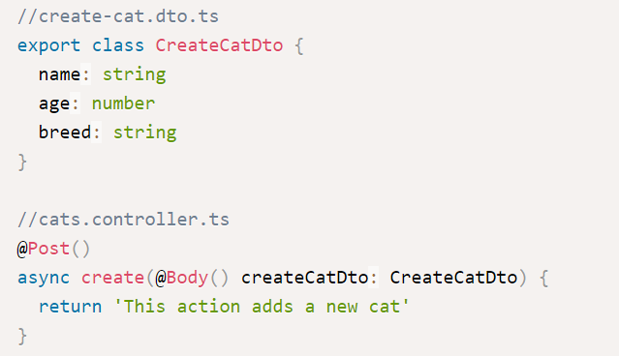
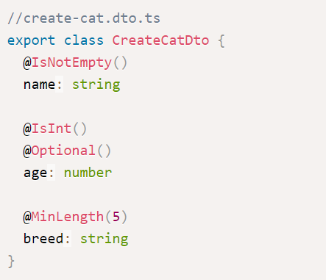

Slide 24
Các design pattern cần biết khi làm việc với NestJS
NestJS tổng hợp hàng tá các design patterns (DP) khác nhau trong kiến trúc của mình.
Singleton
Fluent Interface
MVC - Model View Controller
IoC (Inversion of Controls)
Dependency Inversion Principle (DIP)
Dependency Injection
IoC Container - (DI Container)

Slide 25
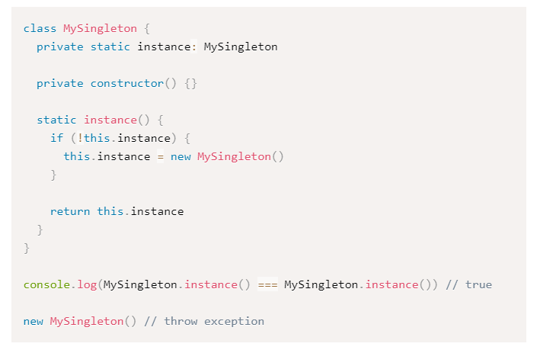
Singleton
Việc khởi tạo cũng khá đơn giản.
Tạo một class với private constructor().
Khai báo một phương thức static. Phương thức này sẽ tạo mới instance nếu chưa tồn tại, sau đó sẽ trả về một instance của class.
DP này thường được sử dụng trong một số DP khác như Abstract Factory Pattern hoặc Builder Pattern. Cũng có thể sử dụng nó trong Facades Pattern - đảm bảo chỉ duy nhất 1 class được khởi tạo lúc runtime.

Slide 26
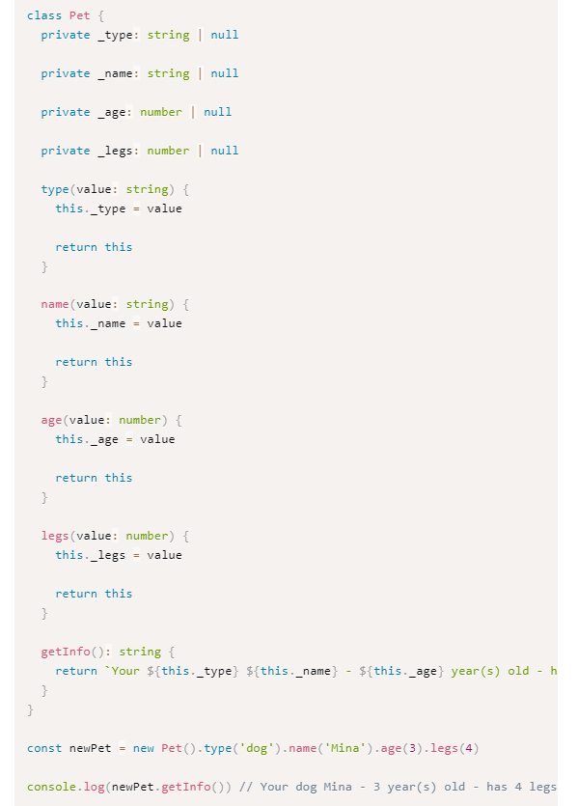
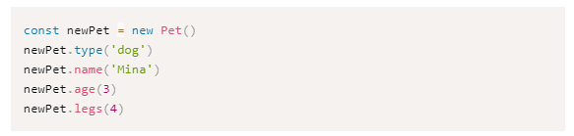
Fluent Interface
Rất thường được sử dụng trong một số ORM như TypeORM, Sequelize,...
Cách triển khai cũng khá đơn giản.
Ví dụ có một class kèm theo một số methods khác nhau.
Lúc này, các methods builder sẽ return this sau khi thực hiện logic - điều này giúp tiếp tục chuỗi phương thức mà không cần sang dòng code mới. Chuỗi phương thức sẽ kết thúc khi chạm tới một method không return this.
Nếu không dùng Fluent Interface thì bạn sẽ phải gọi tuần tự trên từng dòng

Slide 27
MVC - Model View Controller
Cơ bản là nó chia ứng dụng thành 3 phần:
Model chịu trách nhiệm xử lý business logic, thao tác dữ liệu...
View chịu trách nhiệm xử lý và hiển thị nội dung cho client.
Controller chịu trách nhiệm tiếp nhận request và điều hướng xuống Model xử lý logic, sau đó đem kết quả từ Model truyền sang View.

Slide 28
IoC (Inversion of Controls)
IoC - dịch nôm na là đảo ngược điều khiển.
IoC không phải là một DP - nó là một nguyên lý, một nguyên tắc thiết kế trong công nghệ phần mềm nói chung.
IoC khuyến nghị việc đảo ngược các nguyên tắc controls thông thường trong OOP (lập trình hướng đối tượng), từ đó giúp giảm thiểu độ phụ thuộc lẫn nhau giữa các thành phần của ứng dụng.
Ví dụ: một service CatService có các controls đại diện cho nhiệm vụ của nó - bao gồm nhiệm vụ chính và phụ.
Nhiệm vụ chính: CRUD các đối tượng Cat.
Nhiệm vụ phụ:
Kiểm soát luồng ứng dụng liên quan (ví dụ như sau khi Cat bị xóa thì sẽ có những ảnh hưởng gì)
Khởi tạo các object liên quan để service có thể khởi chạy (ví dụ như kêt nối database,...)
...
Một nguyên tắc khác trong lập trình phần mềm - SRP (Single Responsibility Principle) - hay nguyên tắc đơn nhiệm. Các nhiệm vụ ngoài nhiệm vụ chính sẽ làm vi phạm nguyên tắc này. Điều đó sẽ gây ra sự rối rắm trong kiến trúc, cũng như khó khăn trong khâu bảo trì, thêm mới tính năng.

Slide 29
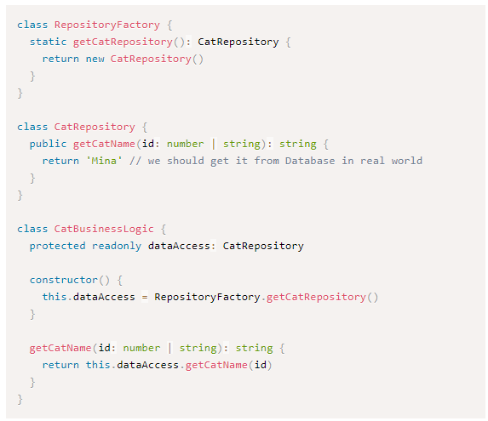
Dependency Inversion Principle (DIP)
DIP - nguyên lý đảo ngược thành phần phụ thuộc - là một phần trong IoC - nó tập trung vào việc giảm sự phụ thuộc lẫn nhau giữa các class.
Modules cấp cao là những modules phụ thuộc vào các modules khác.
Các modules cấp cao không nên phụ thuộc vào các module cấp thấp. Nếu có sự phụ thuộc lẫn nhau, bạn nên tạo ra một Abstraction nằm giữa chúng.
Abstraction không nên phụ thuộc vào các tính năng details. Các tính năng details cần phụ thuộc vào Abstraction.
Trong ví dụ này, sử dụng Factory Pattern để triển khai IoC. Tuy nhiên, class CatService lại sử dụng class CatRepository cụ thể. Mặc dù chúng ta đã sử dụng Factory để đẩy việc khởi tạo class sang một nơi khác, class CatService và CatRepository vẫn kết hợp chặt chẽ với nhau.
CatService phụ thuộc vào CatRepository, do đó CatBusinessLogic là module cấp cao. Cách triển khai ở trên vi phạm quy tắc thứ nhất của DIP. Thay vào đó, chúng ta cần triển khai một Abstraction giữa chúng.

Slide 30

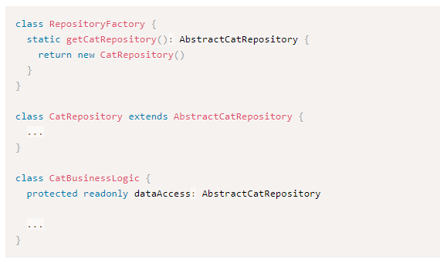
Dependency Inversion Principle (DIP)
Abstraction (tính trừu tượng) và Encapsulation (tính đóng gói) là một trong những quy tắc quan trọng trong OOP.
Tiếp theo ví dụ trên, sẽ khai báo một abstract class (cũng có thể sử dụng interface nếu muốn).
Lúc này, CatRepository sẽ extends từ AbstractCatRepository, và RepositoryFactory cũng trả về AbstractCatRepository.
➔ đã loại bỏ sự phụ thuộc lẫn nhau giữa CatRepository và CatBusinessLogic, và chỉ có một mối quan hệ mờ nhạt với nhau thông qua một lớp abstract.
Vì không còn phụ thuộc lẫn nhau nên giúp dễ dàng thay đổi data source mà không phải sửa code quá nhiều. Mỗi lần cần thay đổi data source, chỉ cần tạo thêm các class tương ứng, rồi cập nhật lại Factory là xong ^_^.
dùng MySQL ➔ chuyển sang MongoDB ➔ Firebase ➔ MySQL ...

Slide 31
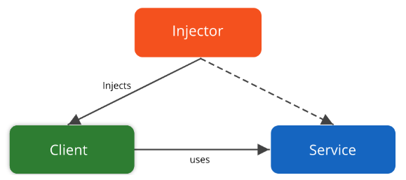
Dependency Injection (DI)
là một DP được sử dụng để triển khai IoC.
Mô hình DI phân các đối tượng làm 3 loại như sau:
Client (hay dependent class - lớp phụ thuộc) - là các class phụ thuộc vào Service.
Service (hay dependency) - là các class cung cấp Service cho Client.
Injector - là nơi chịu trách nhiệm xử lý và truyền (inject) các Service vào Client.
có thể thấy, Injector sẽ tạo ra các instances của Service, sau đó inject các instances này vào Client. Theo đó, nó loại bỏ các controls không cần thiết (ở đây là việc khởi tạo các Service liên quan) ra khỏi Client.
Đây là một thành phần cực kỳ quan trọng trong SOLID principle. DI đảm bảo nguyên tắc đơn nhiệm (SRP) trong lập trình phần mềm.
Có một số cách để Injector inject Service vào cho Client.
Constructor injection
Property injection
Method injection
IoC Container - (DI Container)
IoC Container thực hiện DI một cách tự động
IoC Container khởi tạo một instance của Client, đồng thời inject toàn bộ Service vào Client một cách tự động thông qua constructor, property hoặc method trong quá trình khởi chạy.
Các thành phần cơ bản của IoC Container
Register: bạn cần hướng dẫn cho IoC Container cách khởi tạo các Service (dependency) cụ thể. Lúc này, IoC Container sẽ biết cách xử lý khi gặp các Service này thông qua type mapping (hoặc token).
Resolve: IoC Container sẽ dựa vào các thông tin mà bạn Register để khởi tạo các instances tương ứng với từng type được chỉ định, sau đó inject chúng vào Client.
Disgose: Hầu hết các IoC Container đều có các phương thức riêng để xử lý vòng đời (lifecycle) của Service, và loại bỏ chúng khi cần thiết.

Slide 32
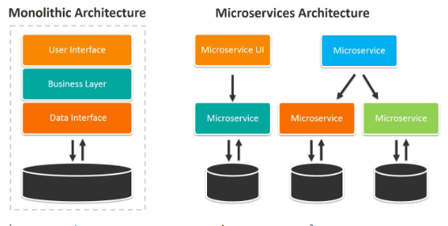
Monolith Application && MicroServices
MicroServices đôi khi không phải sự lựa chọn hoàn hảo !?
Monolith Application:
là cách phát triển ứng dụng kiểu truyền thống từ xưa tới nay, các modules của ứng dụng sẽ được phát triển và triển khai trong cùng một khối (monolith).
Có một số tính chất cơ bản:
monolith: được phát triển và triển khai theo một khối duy nhất, sử dụng chung một công nghệ hoặc framework. có thể gặp nhiều khó khăn hơn khi áp dụng quy trình làm việc theo agile.
unscalable: Chỉ có thể scale toàn bộ hệ thống, trong khi các service có yêu cầu tài nguyên khác nhau (service này cần nhiều RAM hơn trong khi service kia cần nhiều CPU hơn…)
unreliable: một module lỗi có thể kéo sập toàn bộ ứng dụng.
inflexible: vì sử dụng chung công nghệ – framework nên rất khó thay đổi, nâng cấp.
không phù hợp cho các application phức tạp.
MicroServices:
là một cách thiết kế phần mềm theo hướng phân tách ứng dụng thành từng service (hay module) nhỏ (micro). Mỗi services được phát triển, triển khai và hoạt động hoàn toàn độc lập với nhau.
Có một số tính chất cơ bản:
modular – có thể hoạt động độc lập, giảm bớt khó khăn khi chuyển đổi, nâng cấp công nghệ.
scalable – dễ dàng mở rộng và scale lớn từng service mà không cần scale toàn bộ hệ thống.
fault tolerant – khả năng dung lỗi và tránh break ứng dụng.
không phụ thuộc vào công nghệ. Mỗi team có thể phát triển các service theo từng công nghệ – ngôn ngữ khác nhau (.NET, PHP, NodeJs, React, Angular…). Bạn có thể dễ dàng outsource từng phần nhỏ và thuê team bên ngoài phát triển.
áp dụng được các quy trình tự động hóa, automated testing, CI/CD…
bảo mật source code. Cái này chỉ tương đối thôi, như công ty mình thì áp dụng monorepos nhằm giảm chi phí phát triển các dependencies và đem lại sự phối hợp tốt hơn giữa các team.

Slide 33
Microservices cũng tồn tại rất nhiều nhược điểm
Việc communication giữa các interservices khó khăn hơn, do chúng chỉ có thể truyền tải thông qua các transport protocols (TCP, WebSocket, Redis…)
Do thông qua các giao thức mạng bên ngoài nên tốc độ truyền tải không nhanh bằng monolith. Cần xử lý thêm các sự cố khi nghẽn mạng, kết nối chậm, lỗi message không được gửi đi – hoặc ngu hơn là message bị gửi đi nhiều lần… 😀
Xử lý lỗi phức tạp hơn khi một request cần đi qua nhiều service layers.
Quy trình deployment phức tạp hơn so với monolith. Cần áp dụng CI/CD (tốn tiền thuê thêm vài anh DevOps chẳng hạn :D)
Việc đảm bảo database consistency/aggregation khó khăn hơn rất nhiều.
Mỗi service cần tự đảm bảo về security, transactions, monitoring, error logs,…
Một service chỉ nên phục vụ một bounded context hay nghiệp vụ cụ thể. Đừng nhìn cái chữ “micro” mà lầm tưởng là “service càng nhỏ càng tốt” nha, sai hoàn toàn đó 😀

Slide 34
Microservices chỉ phù hợp với các sản phẩm đã được định hình và trưởng thành
Rất nhiều công ty thành công với mô hình microservices nhưng lại không sử dụng kiến trúc này từ đầu
Microservices phù hợp cho các ứng dụng SAAS
Việc deploy microservices cần rất nhiều quy trình tự động hóa như CI/CD… nên rất khó khi triển khai cho các sản phẩm on-premise (cài đặt trên hệ thống riêng của khách hàng). Làm thì vẫn làm được thôi, nhưng tốn nhiều công sức và cần đội ngũ DevOps giàu kinh nghiệm hơn.
➔ microservices phù hợp hơn cho các ứng dụng SAAS hoạt động online trên môi trường internet
Thời điểm cho sự thay đổi
Sản phẩm nào cũng có vòng đời riêng. Nhưng có 2 thời điểm nên cần cân nhắc để chuyển sang microservices:
Codebase quá lớn: sản phẩm đã phát triển được một khoảng thời gian dài, business cũng đã được định hình rõ ràng. Lúc này, khó thay đổi hoặc thêm tính năng mà không ảnh hưởng tới các chức năng khác.
Hiệu năng: gặp khó khăn khi scale ứng dụng. Có mỗi cái module xử lý orders cần scale up thôi, mà nó bắt phải scale up toàn hệ thống.

Slide 35
Khi đã quyết định áp dụng microservices cho dự án mới hoặc chuyển đổi từ monolith application, nên chuẩn bị một số thứ sau đây:
Cài đặt CI/CD cho việc tự động hóa quy trình deployment.
Nghiên cứu triển khai Quick Provisioning để xây dựng cơ sở hạ tầng một cách nhanh chóng.
Học thêm về containers, Kubernetes, serverless…
Về codebase, cần làm quen với các design patterns như Domain-Driven Design (DDD), Test-Driven Development (TDD), Behavior-Driven Development (BDD), Command and Query Responsibility Segregation (CQRS)…
Modular hóa các services/modules.
Consider áp dụng monorepos để sharing các dependencies cũng như xóa nhòa khoảng cách giữa các teams.
Cung cấp môi trường – kiến thức thêm về DevOps cho các team members.
*** Nghiên cứu modular hóa ứng dụng, refactor codebase hiện tại

